Slide 1
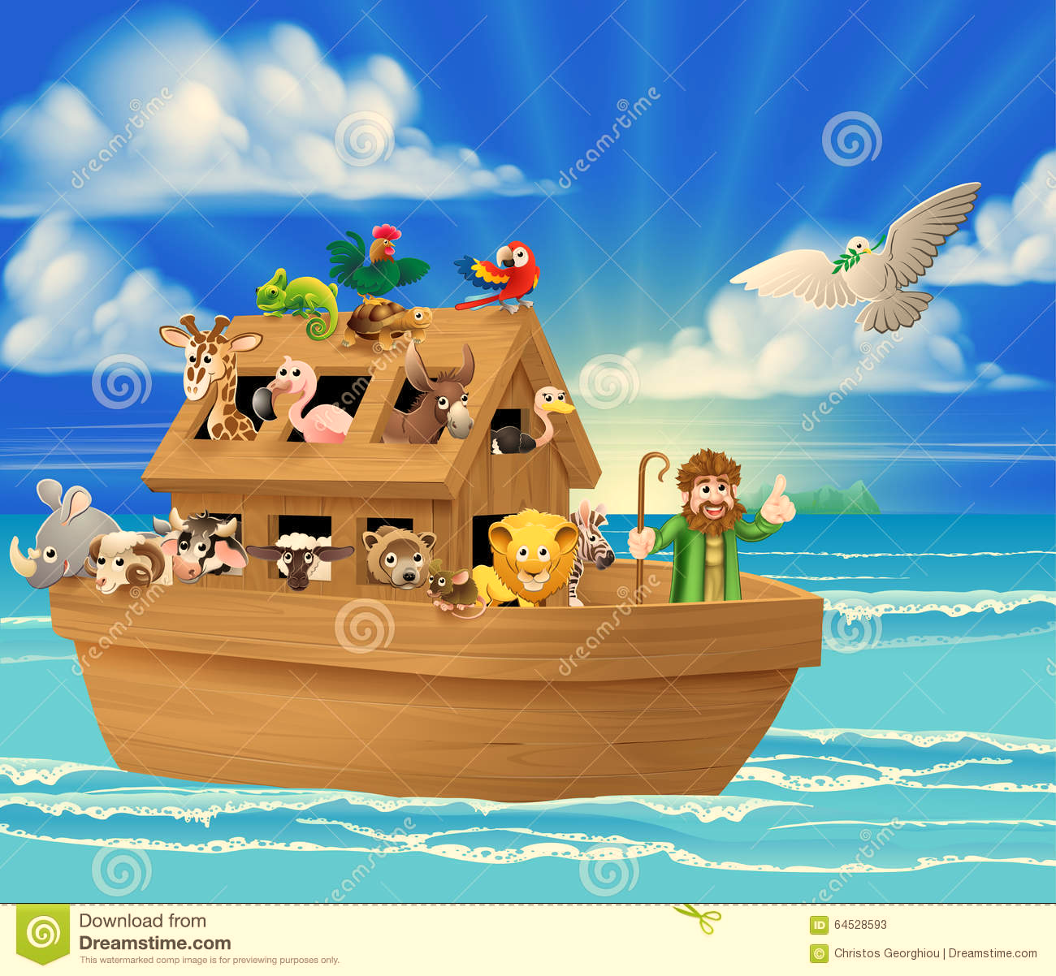
El diluvio llego a su Fin
Genesis 8: 1-22

Slide 2
Hoja para leerle a los niños Génesis 8 Palabra de Dios para Todos (PDT) Termina el diluvio Entonces Dios se ocupó de Noé y de todos los animales salvajes y domésticos que estaban con él en el barco. Hizo que un viento soplara sobre la tierra y el agua comenzó a evaporarse. 2 Las fuentes de la tierra y las ventanas del cielo se cerraron y dejó de llover. 3 El agua comenzó a bajar poco a poco. Al cabo de ciento cincuenta días el agua ya había bajado lo suficiente, 4 y así en el día diecisiete del séptimo mes, el barco se detuvo sobre las montañas de Ararat 5 El agua siguió bajando hasta el décimo mes. En el primer día de ese mes, las cumbres de las montañas se hicieron visibles. 6 Al cabo de otros cuarenta días, Noé abrió la ventana del barco que había hecho, 7 y soltó a un cuervo. Este voló de un lado a otro hasta que el agua de la tierra se secó. 8 Noé también soltó a una paloma para ver si el agua había disminuido de la superficie de la tierra. 9 Pero la paloma no encontró suelo donde descansar, así que volvió al barco de Noé al ver que el agua aún cubría la tierra. Noé estiró su mano, tomó la paloma y la metió al barco. 10 Esperó siete días más y volvió a soltar la paloma, 11 y esta regresó al atardecer ¡llevando una hoja fresca de olivo en el pico! Noé supo entonces que el agua había bajado. 12 Esperó siete días más y volvió a soltar a la paloma, pero esta ya no volvió. 13 Cuando Noé cumplió seiscientos un años, en el primer día del primer mes, la superficie de la tierra estaba quedando cada vez más seca. Entonces Noé abrió la puerta del barco y pudo ver que el agua ya no cubría la tierra como antes. 14 En el día veintisiete del segundo mes, la tierra ya estaba completamente seca. 15 Entonces Dios le dijo a Noé: | 16 «Salgan del barco, tú, tu esposa, tus hijos y tus nueras. 17 Saca del barco a todo ser viviente que se encuentre contigo, todo animal, ave y criatura que se arrastre por el suelo, para que puedan tener cría y multiplicarse sobre la tierra». 18 Así, Noé, sus hijos, su esposa y sus nueras salieron del barco. 19 Todos los animales domésticos y salvajes, todos los que se arrastran por el suelo y todas las aves, salieron en familias. 20 Entonces Noé construyó un altar en honor del SEÑOR y tomó algunos animales de cada animal puro y de cada ave pura los quemó completamente ofreciéndolos como sacrificio en el altar. 21 El SEÑOR olió el agradable aroma de los sacrificios y se dijo a sí mismo el SEÑOR: «Puesto que desde su juventud el ser humano tiende siempre a hacer el mal, nunca más volveré a maldecir la tierra por culpa del hombre. Así que nunca volveré a destruir todo ser viviente como lo acabo de hacer. 22 »Mientras el mundo exista, siempre habrá siembra y cosecha, frío y calor, verano e invierno, día y noche».

Slide 3
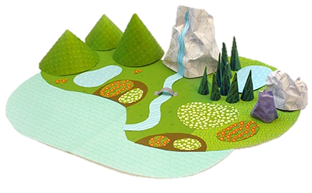
Hoja para el maestro tema: Cita a memorizar: Objetivos: 1 el discípulo aprenderá que Dios es fiel a su palabra 2 que debemos mantenernos firmes en la promesa de Dios Comentario: Después de pasar un tiempo, la palabra de DIOS nos menciona que El se acuerda de NOE, sus hijos, sus nueras y de los animales que estaban en el arca, y manda un viento recio para que las aguas menguaran de sobre la faz de la tierra. Después de eso dejo de llover, lo mas interesante es que Noe con todo y eso no puede bajar del arca aun y debe esperar mucho mas tiempo, a que las aguas bajen para poder hacerlo. Aproximadamente Noé estuvo en el arca 377 días. Desde el dia que subió hasta el dia que descendió de ella nuevamente, Esta historia nos invita a reflexionar y a darnos cuenta la fe que tenia Noe., un hombre que dejo todo por una promesa de Dios, llevo acabó lo que en su época era imposible, y cumplió con el propósito de Dios. Esta historia nos enseña que pese a la adversidad con la ayuda de Dios podemos lograr todo aquello que nos hemos propuesto, pero también nos enseña que aunque todo halla pasado y veamos que esta quieto y que quizá no podamos avanzar y parece que no hemos estancado, siempre debemos aguardar que Dios es fiel para cumplir lo que falta de nuestro proceso. El esperar no significa que estemos atorados en el proyecto que comenzamos, simplemente como NOE tuvo que esperar que todo menguara, volviera la vegetación, y todo estuviera acorde para el vivir en bendición nuevamente, asi suele pasar con nosotros, Dios puede estar trabajando para que todo este bien y por eso debemos esperar y confiar en El , que nos dirá en que momento | Podemos ya avanzar nuevamente, esta historia nos enseña sobre la espera, el creer, y el determinar en Dios. Por eso es importante que miremos las cosas desde otra perspectiva que en este momento estamos en el arca a la espera de poder bajar. Manualidad: En la clase anterior dejamos el arca con Noé, su familia y los animales ya hechos y decorados, en esta clase la idea es hacer una pequeña maqueta donde recreemos vegetación para que coloquemos el arca y dejar espacio para la próxima clase Oración: Ayúdanos señor a nunca perder la esperanza, a esperar tus tiempos con felicidad sabiendo que tu eres fiel y nunca olvidas tu palabra, permítenos siempre terminar todo aquellos que nos hemos propuesto conforme tu voluntad Amen.
El diluvio llego a su Fin
18 Entonces salió Noé, y sus hijos, su mujer, y las mujeres de sus hijos con él.
19 Todos los animales, y todo reptil y toda ave, todo lo que se mueve sobre la tierra según sus especies, salieron del arca

Slide 4
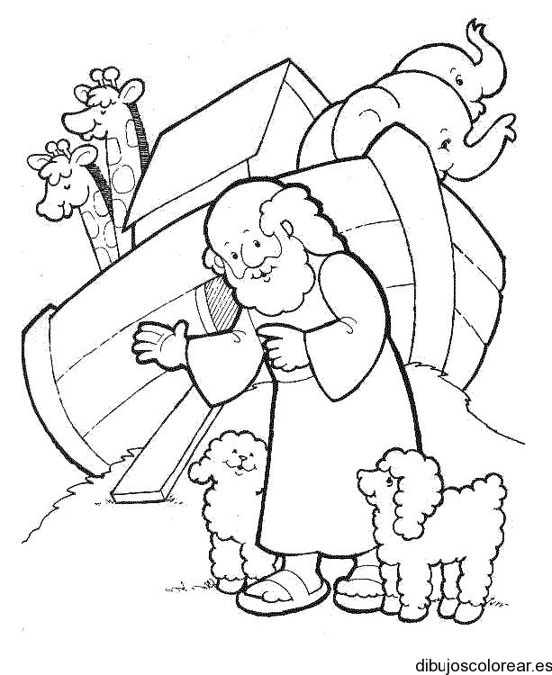
El diluvio
llego a su Fin
El diluvio
llego a su Fin
18 Entonces salió Noé, y sus hijos, su mujer, y las mujeres de sus hijos con él.
19 Todos los animales, y todo reptil y toda ave, todo lo que se mueve sobre la tierra según sus especies, salieron del arca
18 Entonces salió Noé, y sus hijos, su mujer, y las mujeres de sus hijos con él.
19 Todos los animales, y todo reptil y toda ave, todo lo que se mueve sobre la tierra según sus especies, salieron del arca
Genesis
8:18-19
Genesis
8:18-19
El diluvio
llego a su Fin
El diluvio
llego a su Fin
18 Entonces salió Noé, y sus hijos, su mujer, y las mujeres de sus hijos con él.
19 Todos los animales, y todo reptil y toda ave, todo lo que se mueve sobre la tierra según sus especies, salieron del arca
18 Entonces salió Noé, y sus hijos, su mujer, y las mujeres de sus hijos con él.
19 Todos los animales, y todo reptil y toda ave, todo lo que se mueve sobre la tierra según sus especies, salieron del arca
Genesis
8:18-19
Genesis
8:18-19

Slide 5
El diluvio llego a su Fin
18 Entonces salió Noé, y sus hijos, su mujer, y las mujeres de sus hijos con él.
19 Todos los animales, y todo reptil y toda ave, todo lo que se mueve sobre la tierra según sus especies, salieron del arca
Genesis 8:18-19

Slide 6
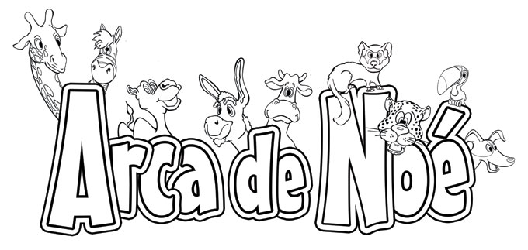

Slide 7
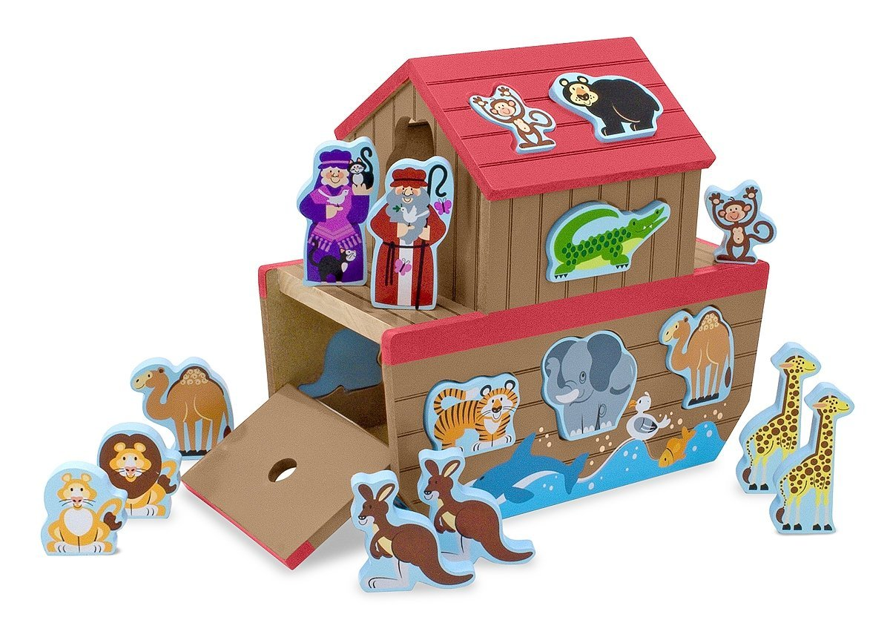
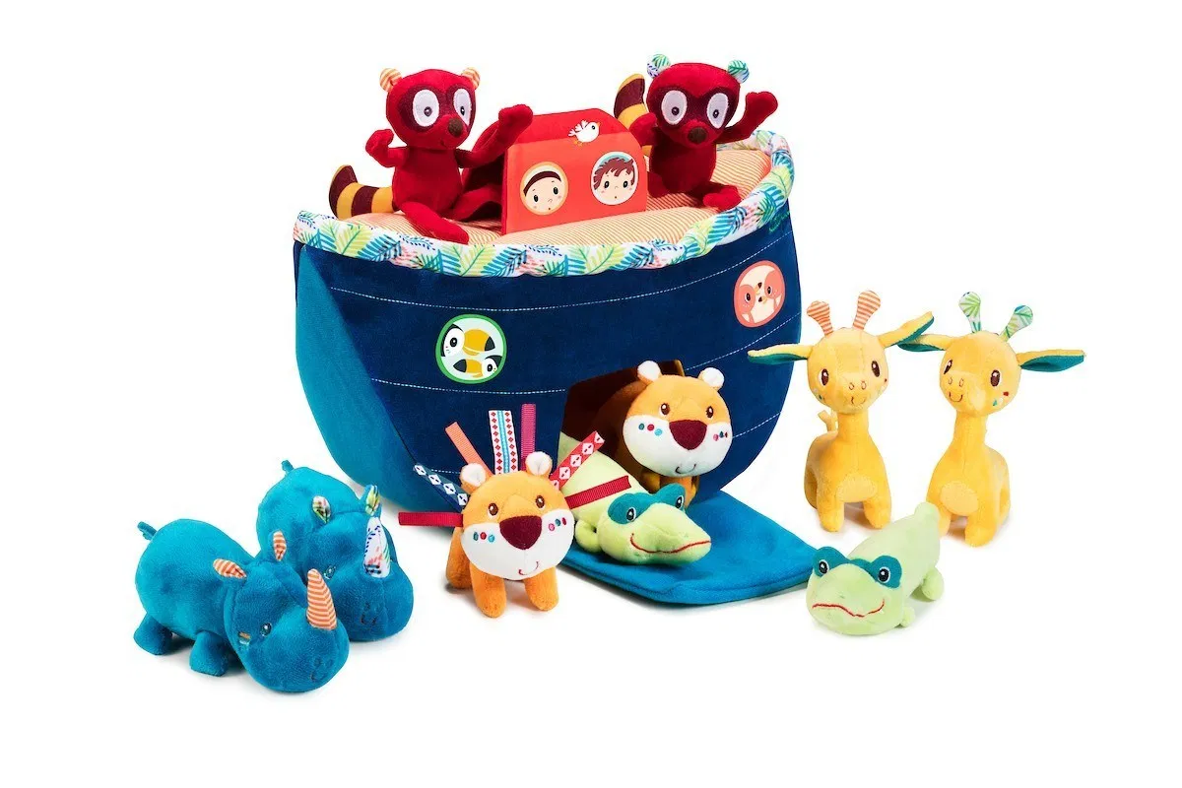
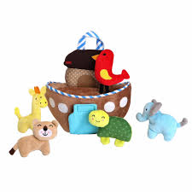
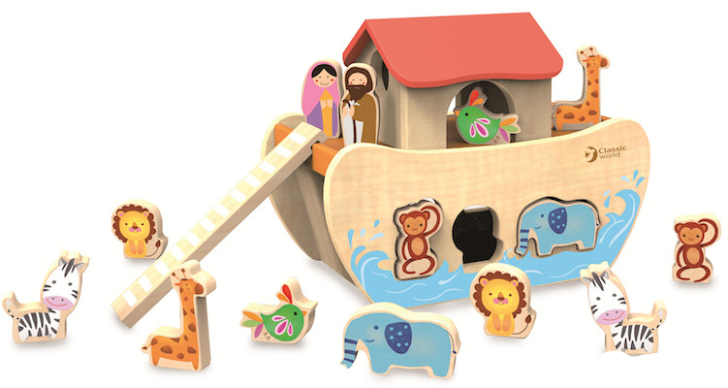
Ideas de manualidad

Slide 8
Jehová Dios dijo
Mientras la tierra permanezca, no cesarán la sementera y la siega, el frío y el calor, el verano y el invierno, y el día y la noche.
Genesis 8:22

Slide 9
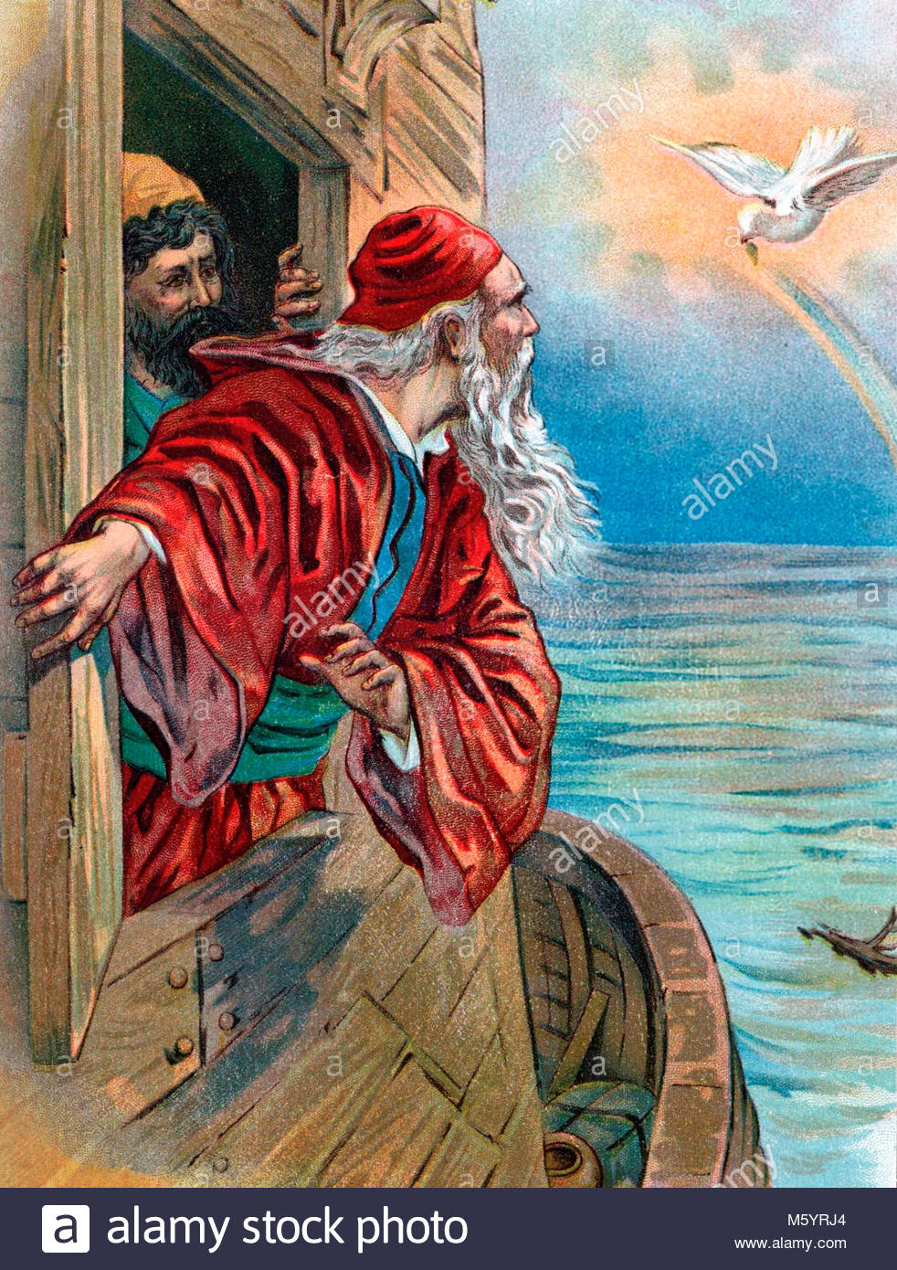

Slide 10
